Slide 1
Slovenská medzivojnová próza
Mgr. Patrícia Szviteková

Slide 2
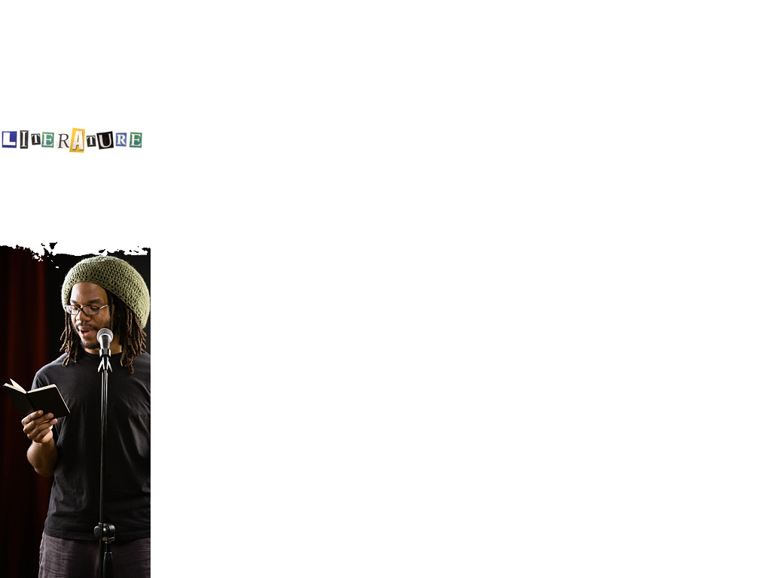

Obsah prezentácie:
Spoločensko-historický kontext
Prúdy a smery medzivojnovej slovenskej literatúry
Naturizmus
Dobroslav Chrobák
Margita Figuli
František Švantner
Expresionizmus
Jozef Cíger Hronský
Milo Urban

Slide 3
Spoločensko-historický kontext
pozri spoločensko-historický kontext medzivojnovej poézie (okrem rozdelenia autorov)
pluralita tvorby – autori častejšie experimentujú v próze
tematika – 1. svetová vojna, sociálne problémy, spomienková literatúra
Rozdelenie literatúry:
1. Nadväzovanie na realizmus | 3.vlna slovenského realizmu – Jége, Sociálno-psychologický realizmus - Hronský, Urban Socialistický realizmus – Jilemnický, Kráľ
2. Lyrizačné tendencie | Ornamentálna próza – Hrušovský, Vámoš Naturizmus – Chrobák, Figuli, Švantner

Slide 4

Lyrizačné tendencie v próze
Ornamentálna próza:
ornamentálnosť znamená ozdobnosť jazyka a štýlu, syntaktickú zložitosť (komplikované súvetia)
vyznačuje sa pochmúrnosťou – postavy, kt. v dielach vystupujú sú nešťastné
nesie znaky naturalizmu – expresívny jazyk, mestské prostredie
JÁN HRUŠOVSKÝ – spája realizmus s modernými prvkami (v medzivojnovom období)
napísal román – Muž s protézou – román o vplyve vojny na identitu človeka a celej spoločnosti
hlavný hrdina, Maximilian, neschopný citov vyhlasuje, že namiesto srdca má protézu, ženy ho vyciciavajú, nahovára si, že zlo, ktoré vykonáva, robí jeho druhé ja

Slide 5
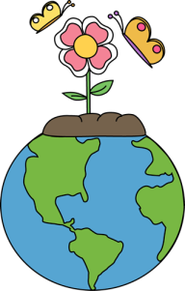
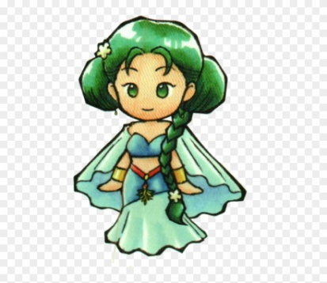
Lyrizačné tendencie v próze
NATURIZMUS:
vzniká v 30.r. 20.st.
predstavitelia – Ľudo Ondrejov, Dobroslav Chrobák, Margita Figuli, František Švatner
názov odvodený z lat. natura = príroda
Znaky:
dej je v úzadí, prežívanie udalosti je dôležitejšie ako samotný dej
postava = dedinský človek, kt. je spojený s prírodou, má bohatý vnútorný život, lomcujú s ním silné vášne a mravnosť
píšu sa krátke epické útvary – novely (výnimka F.Švatner – román Nevesta hôľ)
novela je koncipovaná ako moderná rozprávka – v závere dobro víťazí nad zlom

Slide 6

Znaky:
v dielach sa objavujú magické čísla, napr. 3 = 3 postavy musia prekonať 3 prekážky, musia splniť 3 podmienky
do deja zasahujú aj zvieratá
lyrizácia jazyka = bohatstvo um.prostriedkov – metafory, personifikácie, anafory
opisy prírody – príroda odráža psychický stav postavy = prírodno-psychologický paralelizmus
postavy sa delia na striktne kladné a záporné
dej sa odohráva v prostredí „tam hore“ – hory, alebo „tam dole“ mesto/dedina
autor dáva do kontrastu a porovnáva dedinu a hory, vrchy
hrdina je silno individualizovaný, často vylúčený z kolektívu, je rozprávačom (priamy rozprávač)
čas v dielach sa meria tzv. biologickým časom (vek postavy, striedanie
dňa a noci, ročných období a pod.)

Slide 7
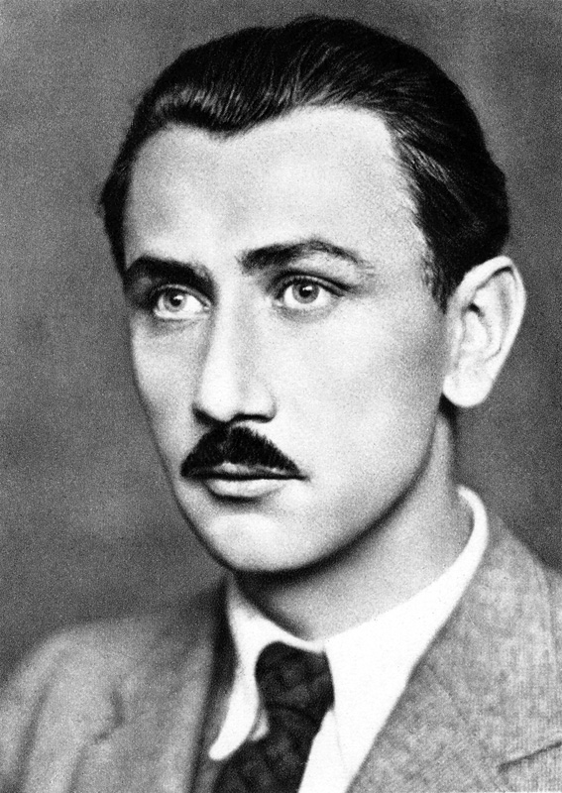
DOBROSLAV CHROBÁK
významný predstaviteľ prózy naturizmu
pochádzal z obce Hybe, už ako študent písal poviedky
vyštudoval VUT v Prahe, neskôr pracoval ako vysokoškolský pedagóg na STU
bol riaditeľom Československého rozhlasu
významný prozaik a kritik
TVORBA: Drak sa vracia
Kamarát Jašek (zbierka poviedok)

